Slide 1

软件工程G17组需求分析 打豆豆
组长：32001266李时博
组员：32001258范伟
组员：32001160秦思豪

Slide 2
目录
里程碑评审
用户代表
会议纪要
E-R图
组员分工及评价
界面原型
参考文献

Slide 3
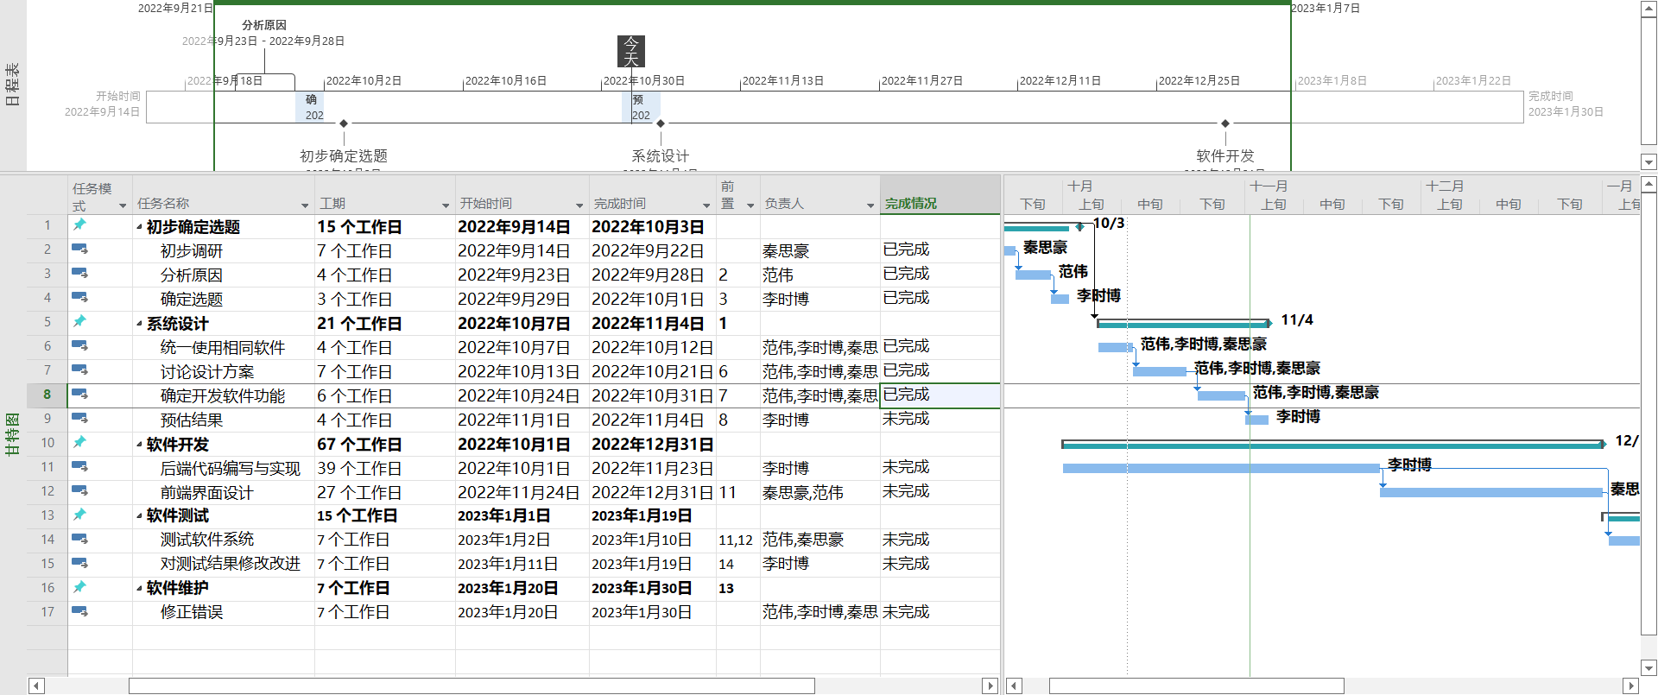
一.里程碑评审

Slide 4
二.用户代表

Slide 5
用户代表
同寝室的室友-32001262鲍明

Slide 6
三.会议纪要

Slide 7
会议纪要
时间：
2022年10月12日下午8时
地点：
寝室（线上腾讯会议）
参会人员：
李时博、范伟、秦思豪
主持人：
李时博
记录人：
秦思豪
会议内容：
会议由李时博、范伟、秦思豪轮流进行发言、研后纪要如下：
1、会议就上周小组作业完成情况做总结，合理安排和调整任务分工。
2、探讨学习，对各自经验进行交流和总结。
3、要求每个人继续做好各自的工作。
4、督促所有小组成员尽快完成各自当下任务。

Slide 8
四.功能分析

Slide 9
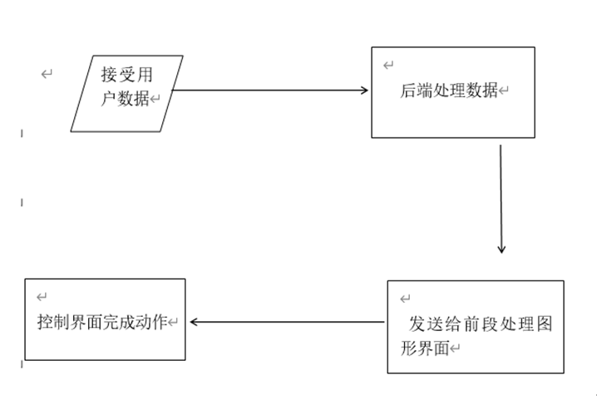
功能规定

Slide 10
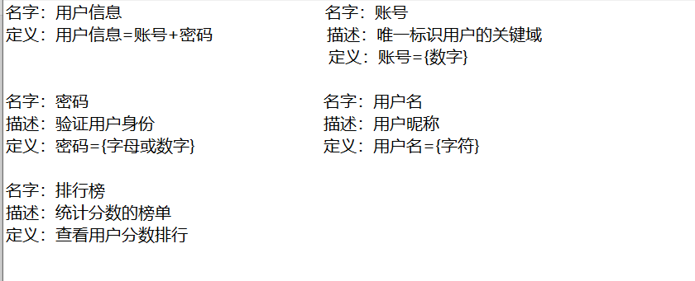
数据字典

Slide 11
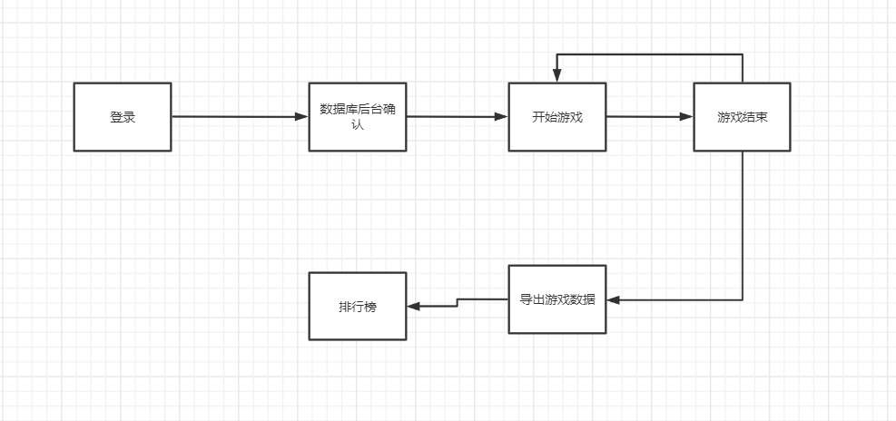
E-R图

Slide 12
约束条件
(1)经费限制：本项目主要目标为通过软件工程课程，没有赞助商和投资，经费需要由小组成员自行承担；
(2)开发期限：本项目为软件工程课程任务，平时的其他课程作业导致时间不足

Slide 13
五.组员分工及评价

Slide 14
组员分工及评价
李时博：完善分析报告与PPT绘制原理图（93）
秦思豪：编写需求分析ppt制作（91）
范伟：编写需求分析报告（90）

Slide 15
六.界面原型

Slide 16
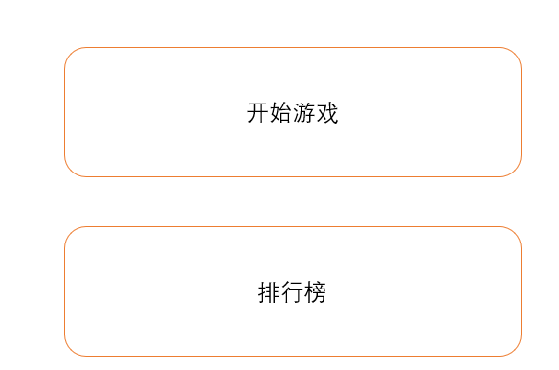
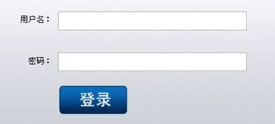
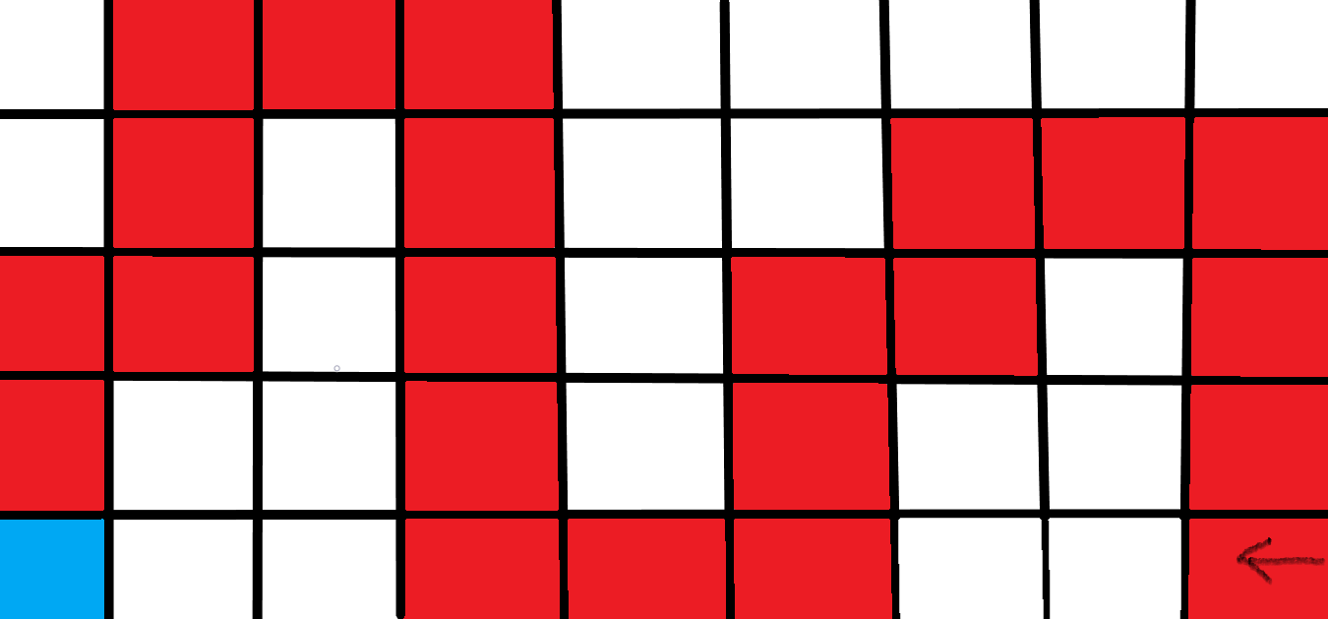
登录界面
主界面
游戏界面

Slide 17
七.参考资料

Slide 18
参考资料
GB8567--88；
B站视频：https://www.bilibili.com/video/BV1y3411s7He/?spm_id_from=333.880.my_history.page.click
Csdn https://blog.csdn.net/weixin_36204727/article/details/117786281?spm=1001.2101.3001.6650.2&utm_medium=distribute.pc_relevant.none-task-blog-2~default~CTRLIST~Rate-2-117786281-blog-125726404.pc_relevant_3mothn_strategy_recovery&depth_1-utm_source=distribute.pc_relevant.none-task-blog-2~default~CTRLIST~Rate-2-117786281-blog-125726404.pc_relevant_3mothn_strategy_recovery&utm_relevant_index=4
https://blog.csdn.net/mhx3008557816/article/details/121542706
《如何评价植物大战僵尸》https://baijiahao.baidu.com/s?id=1691471808354440505&wfr=spider&for=pc

Slide 19
谢谢大家

